Slide 1
Коммуникативные танцы-игры как средство развития коммуникативных навыков у детей с ОВЗ дошкольного возраста

Slide 2
Цель мастер-класса:
Повышение психолого-педагогической компетентности педагогов, актуализация представлений о роли коммуникативных танцев-игр для обогащения социального опыта дошкольников.
Задачи:
Дать участникам мастер-класса теоретические знания о данной технологии. Показать педагогам вариативность способов применения социально-коммуникативных танцев-игр в процессе организации музыкально-двигательной деятельности.
Дать педагогам практические навыки организации детской музыкально-игровой деятельности, направленной на развитие коммуникативных навыков.
Создать положительный эмоциональный настрой, создать условия для плодотворного творческого общения участников мастер-класса.

Slide 3
АКТУАЛЬНОСТЬ
В настоящее время огромное внимание уделяется проблеме социально – личностного развития и воспитания дошкольников, являющегося одним из ключевых компонентов Федерального Государственного стандарта дошкольного образования.
Процесс социализации начинается у человека в детстве и продолжается всю жизнь. Общение – основное условие развития ребенка, важный фактор формирования личности.
Дети с ОВЗ испытывают значительные затруднения в общении как со сверстниками, так и со взрослыми. Поэтому очень важно развивать у них коммуникативные качества.
Разучивание коммуникативных танцев-игр позволяет формировать коммуникативные качества у детей с ОВЗ наиболее эффективно.

Slide 4
НОВИЗНА
Я считаю, что коммуникативные танцы-игры являются одним из наиболее эффективных средств для развития коммуникативных качеств у детей с ОВЗ, поскольку они проходят в игровой форме, нравятся детям, вызывают у них положительные эмоции. В созданном благоприятном микроклимате дети с легкостью общаются, включаются в танцевально–игровую деятельность.
Коммуникативные танцы-игры могут исполняться совместно с детьми разного возраста или вместе со взрослыми – педагогами и родителями, что позволяет включать их в совместные праздники и развлечения.

Slide 5
Цели в работе с детьми:
Формирование социально-коммуникативных навыков дошкольников с ОВЗ со сверстниками, правильной самооценки, воспитание доброжелательного отношения к окружающим.
Задачи в работе с детьми:
Развитие:
музыкальности
двигательных качеств и умений
творческих способностей
музыкальной памяти
развитие способности воспринимать музыку, понимать её содержание

Slide 6
ОСОБЕННОСТИ КОММУНИКАТИВНЫХ ТАНЦЕВ- ИГР
Это танцы с несложными движениями, включающие элементы невербального общения, смены партнеров, игровые задания и т.д.
Движения и фигуры в таких плясках очень просты, доступны для исполнения даже маленькими детьми.
В этих фигурах есть игровые сюжеты, что ещё более облегчает их запоминание.

Slide 7
Развитие двигательных качеств и умений:
развитие умения ориентироваться в пространстве;
развитие координации движений;
формирование правильной осанки, красивой походки;
обогащение двигательного опыта разнообразными видами движений.

Slide 8
Развитие творческих способностей, потребности самовыражения в движении под музыку:
развитие творческого воображения и фантазии;
развитие способности к импровизации в движении, построении танца-игры.

Slide 9
Развитие нравственно-коммуникативных качеств личности:
формирование чувства такта и культурных привычек в процессе группового общения с детьми и взрослыми;
воспитание умения вести себя в группе во время движения, участия в коммуникативных танцах-играх.

Slide 10
В коммуникативных танцах-играх используются простые танцевальные движения:
Шаг.
Притоп.
Кружения в паре.
Пружинка.
Начинать разучивание лучше с тех, в которых идет простая смена партнеров, следующий по кругу.

Slide 11
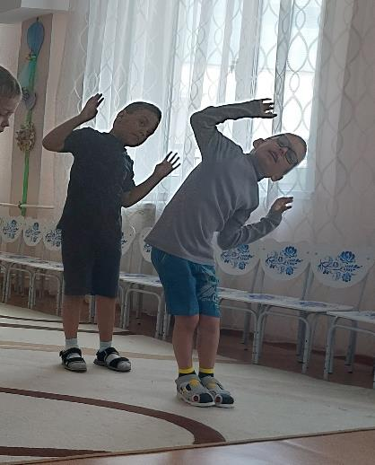
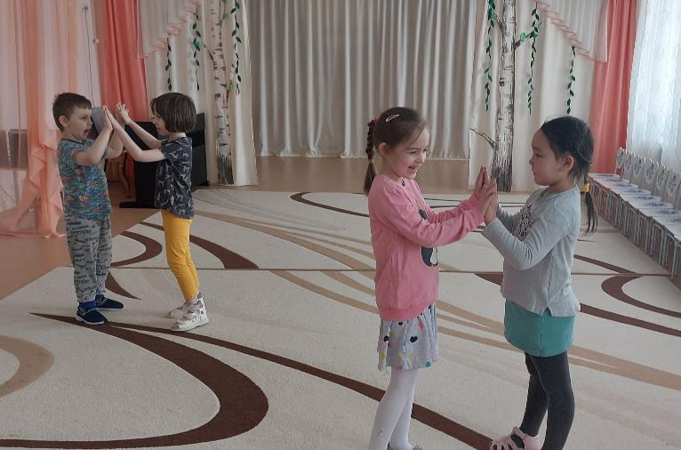
Разучивание и организация коммуникативных танцев-игр достаточно просты, несмотря на то, что дети находятся на разных уровнях музыкального и двигательного развития.

Slide 12
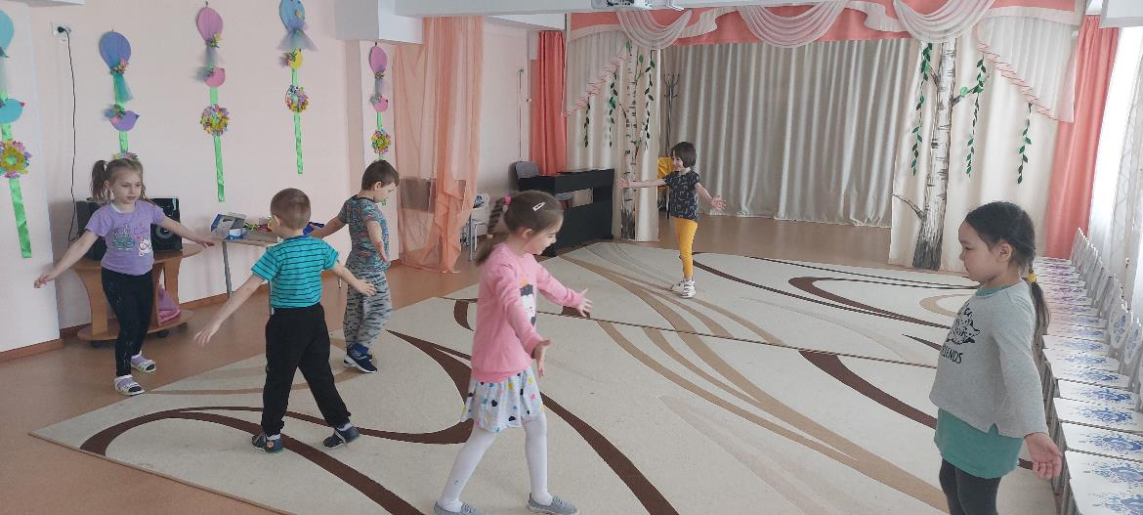
Коммуникативные танцы-игры позволяют не только выявить индивидуальные проблемы социализации и коммуникации (в моделях «Найди себе пару»), но и снизить нагрузку на детей при подготовке к выступлениям на праздниках.

Slide 13
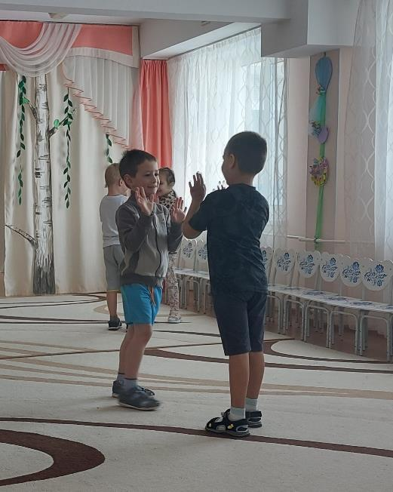
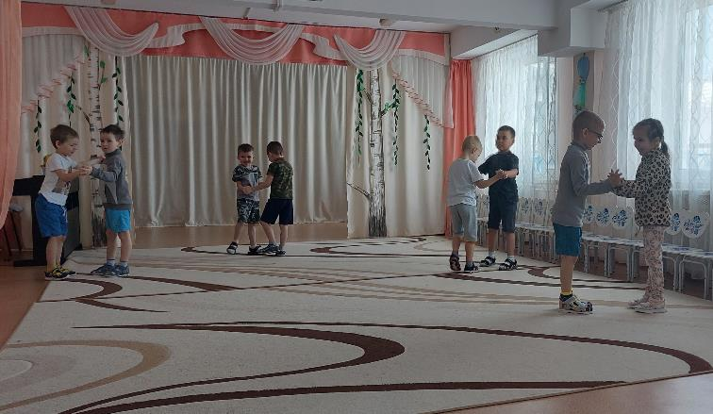
Коммуникативные танцы предназначены для исполнения всеми, кто присутствует на занятии, празднике или развлечении.

Slide 14
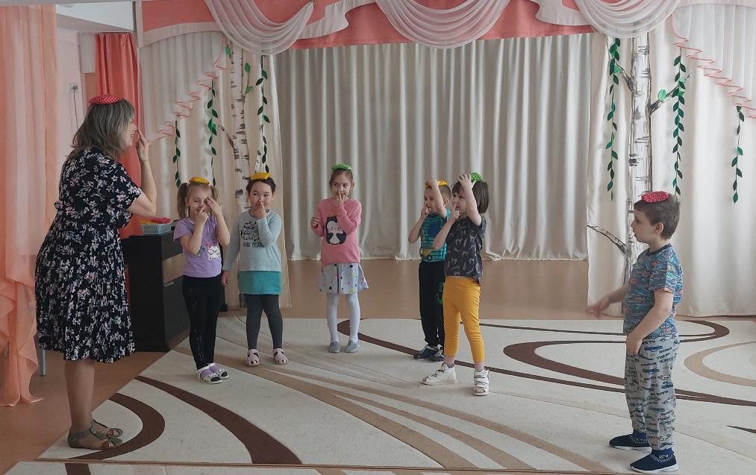
Коммуникативные танцы-игры могут исполняться совместно с детьми разного возраста или вместе со взрослыми – педагогами и родителями, что позволяет включать их в совместные праздники и развлечения

Slide 15
Вывод: Ценность и польза в коммуникативных танцах-играх очевидна.
Благодаря использованию коммуникативных танцев-игр у детей с ОВЗ развиваются: - коммуникативные качества, уверенность в себе и положительное отношение к окружающим, а также: - музыкально-ритмические способности, - навыки ориентирования в пространстве, - творческое воображение и фантазия.
В веселых, но не сложных танцах-играх, дети получают радость от самого процесса движения под музыку от того, что у них всё получается, от возможности себя выразить, проявить. Всё это дает прекрасный эффект в развитии детей с ОВЗ.

